Slide 1
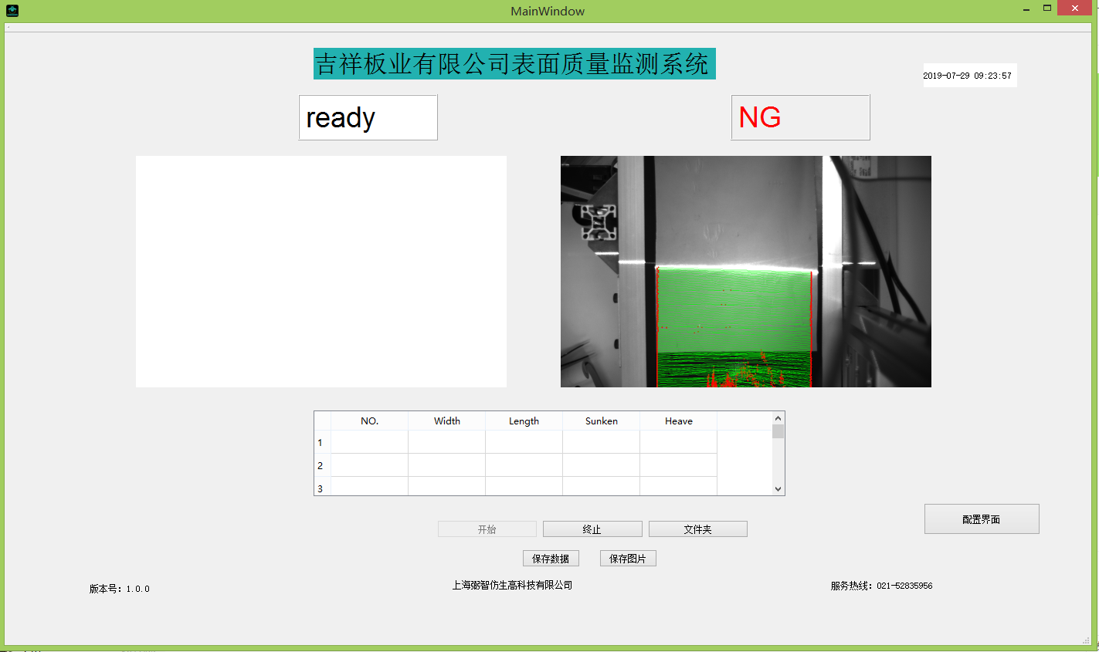
吉祥板业项目界面

Slide 2
